Slide 1
МЫ – НАСЛЕДНИКИ ПОБЕДЫ!
МДОУГорячинский детский сад «Родничок»
Старшая группа «Совята»
Воспитатель: Базякина Е.Н.

Slide 2
Чем дальше отодвигаются последние залпы Великой Отечественной войны, тем ближе, дороже, роднее для нас, живущих, они, люди сурового испытания, славные солдаты войны. Они прошли трудными дорогами, видели смерть, потери родных и близких, но шли вперёд, потому что знали: надо выстоять, надо во что бы то ни стало победить! Они сумели всему миру доказать, что значит русский характер, что может сделать советский человек, если речь идёт о защите Отечества!
Военная служба в России всегда считалась почетной обязанностью, священным долгом, исключительным по важности и необходимости. Военная служба - особый вид Федеральной государственной службы, исполняемый гражданами в Вооруженных силах Российской Федерации, Пограничных войсках, Внутренних войсках МВД, Железнодорожных войсках, а также в других войсках и формированиях.
В соответствии со статьей 59 Конституции Российской Федерации защита Отечества является долгом и обязанностью гражданина Российской Федерации. Вооруженные Силы России - наследники многовековой ратной славы Защитников Отечества.
Российские Вооруженные Силы созданы Указом Президента Российской Федерации 7 мая 1992 года.
Чувство патриотизма и сегодня остается высшей нравственной ценностью и наиболее убедительным смыслом службы в армии.

Slide 3
Основополагающая цель:
Расширить представления о Российской армии, о трудной и почётной обязанности защищать Родину; воспитывать уважение к защитникам Отечества, к памяти павших бойцов.

Slide 4
Паспорт проекта:
Вид проекта: Информационно- практико- ориентированный
Продолжительность проекта: Долгосрочный (2 года)
Участники проекта: Дети старшего дошкольного возраста, воспитатели, родители воспитанников, воспитатели детского сада.

Slide 5
Актуальность:
Программные требования к организации социально- личностного развития дошкольников подчинены решению следующих задач: формировать гражданскую принадлежность, патриотические чувства (расширять представления детей о родной стране, о государственных праздниках); продолжать расширять представления о Российской армии, о трудной и почётной обязанности защищать Родину; воспитывать уважение к защитникам Отечества, к памяти павших бойцов. Проект приурочен к празднованию 75 - летию Великой победы.
В связи с этим одним из приоритетных направлений деятельности педагогов группы избрано патриотическое воспитание детей, в рамках которого организована работа по созданию проекта
« МЫ- НАСЛЕДНИКИ ПОБЕДЫ!»

Slide 6
Противоречие:
Выбор темы работы обусловлен сложившимися противоречиями в обществе. С одной стороны все более заметной стала утрата традиционного российского патриотизма, а с другой стороны желание возродить работу по формированию патриотических чувств у детей, которые выражаются в соответствующих поступках и поведении.

Slide 7
Проблема:
Результаты анкетирования родителей и анализ предметно-развивающей среды по ознакомлению детей с историей России в период ВОВ определили проблемное поле:
Большинство опрошенных родителей считают, что патриотическим воспитанием должны заниматься в основном образовательные учреждения и начинаться оно должно со школьного возраста и в семье этим вопросам уделяют минимум внимания;
В ДОУ создано недостаточно условий для формирования у детей дошкольного возраста представлений о ВОВ и победе в ней:
Недостаточность материала об условиях жизни людей в этот период;
Недостаточность атрибутов для обыгрывания детьми ситуаций из этого периода;
Недостаточность материалов о героях ВОВ и о местах воинской славы ;
3. У детей не сформированы представления о ВОВ о подвигах советских солдат.

Slide 8
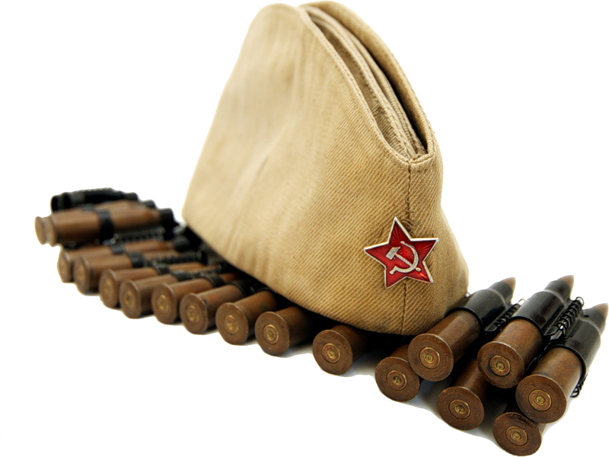
Гипотеза:
Если использовать комплексный подход по ознакомлению детей дошкольного возраста с Великой Отечественной войной, то это будет способствовать расширению их представлений о значимости празднования Дня Победы, воспитанию начал патриотических чувств.

Slide 9
Цель проекта:
Воспитывать любовь к Родине, родному краю, желание быть защитником земли, на которой родился и вырос, вызвать чувство гордости за соотечественников, повлиявших на ход истории, служивших Родине.
Заложить нравственные начала в детях через ознакомление с событиями Великой Отечественной войны, воспитывать чувство патриотизма.
Развивать у детей желание выражать в речи, продуктивной (рисовании, лепке, конструировании), игровой и музыкальной деятельности полученные знания о Великой Отечественной войне.

Slide 10
Охватываемые образовательные области:
«Познание»
«Речевое развитие»
«Художественно-эстетическое развитие»
«Музыка»
«Физическое развитие»

Slide 11
Этапы реализации:
Подготовительный: Данный этап направлен на реализацию двух направлений: методическое оснащение и мотивация детей и родителей к предстоящей деятельности.
Основной: Знакомство с историей страны в годы ВОВ опирается на наглядный материал представленный в форме презентаций и подборках иллюстраций в альбомах.
Заключительный:
Презентация продукта проекта (май): Оформление «Уголка Боевой Славы».
Организация и проведение «Квест-игры» по гражданско- патриотическому воспитанию
Экскурсии в музей «Боевой славы» в МОУ Горячинская СОШ, к памятнику воинов- освободителей.
Участие воспитанников и их родителей в акции «Бессмертный полк».

Slide 12
Значимость работы над проектом:
Определяется разработкой и реализацией дидактических, сюжетно-ролевых, подвижных игр, цикла занятий по разным видам деятельности, включая педагогов-специалистов; проведением экскурсии по городу, праздника посвященного Дню Победы.

Slide 13
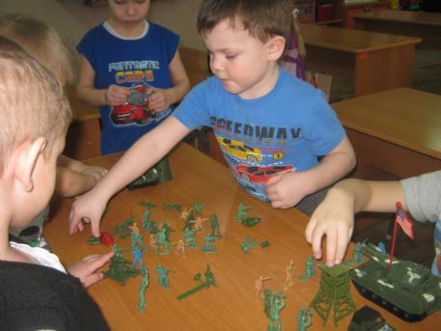
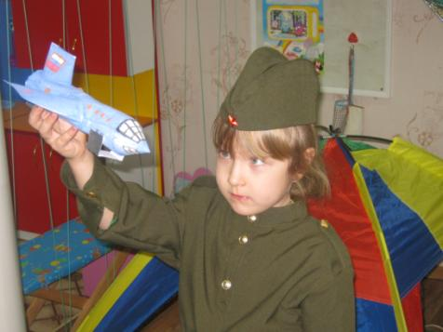
Дидактические игры:
«Определи род войск»
«Раньше и теперь»
«Защитники Отечества»
«Великие люди России»
«Памятные места нашего села»

Slide 14
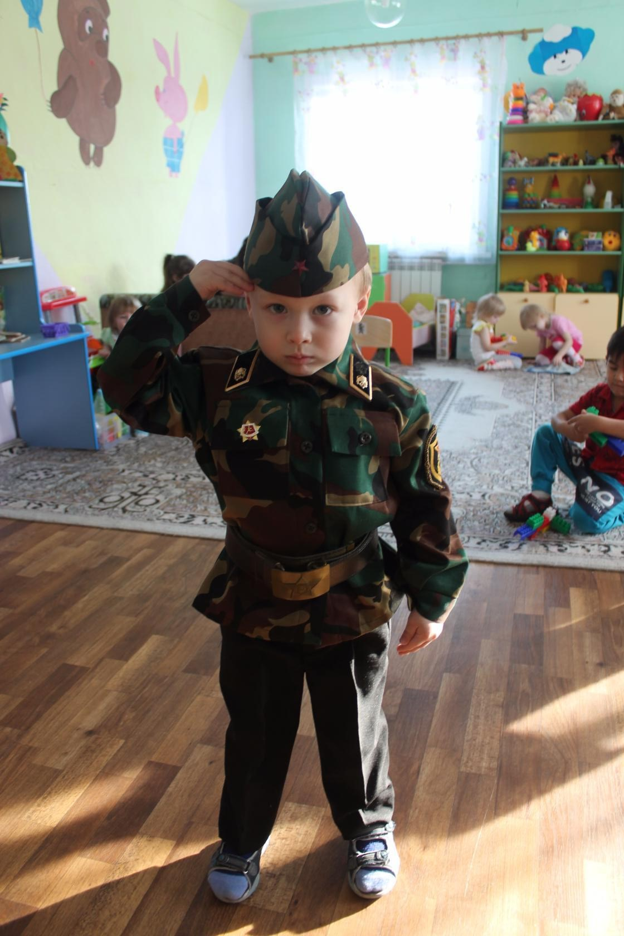

Slide 15
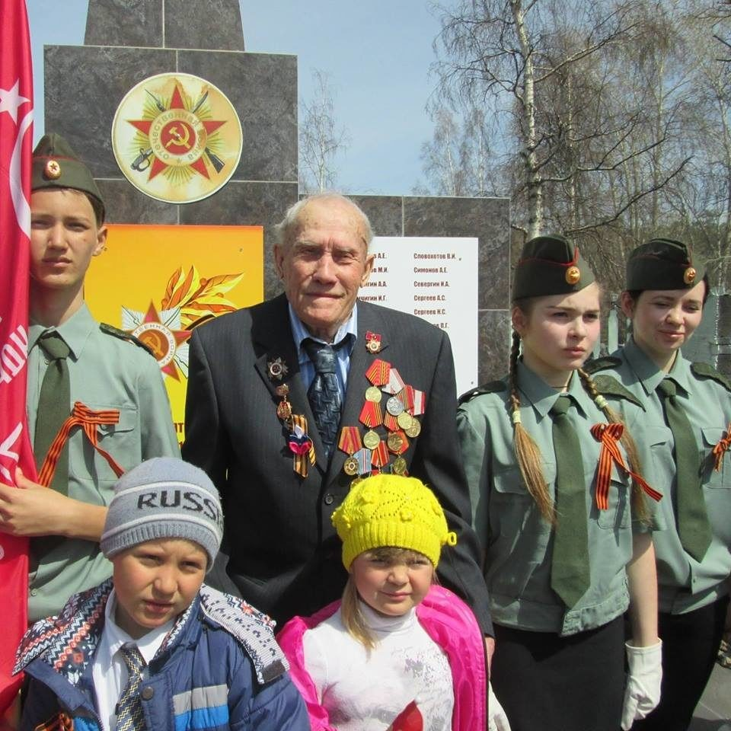

Slide 16
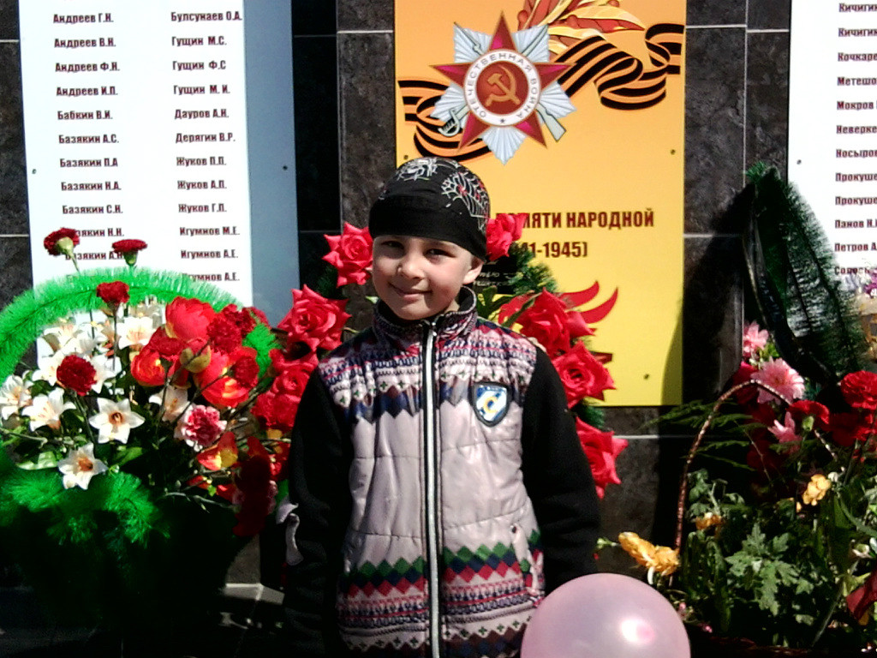

Slide 17
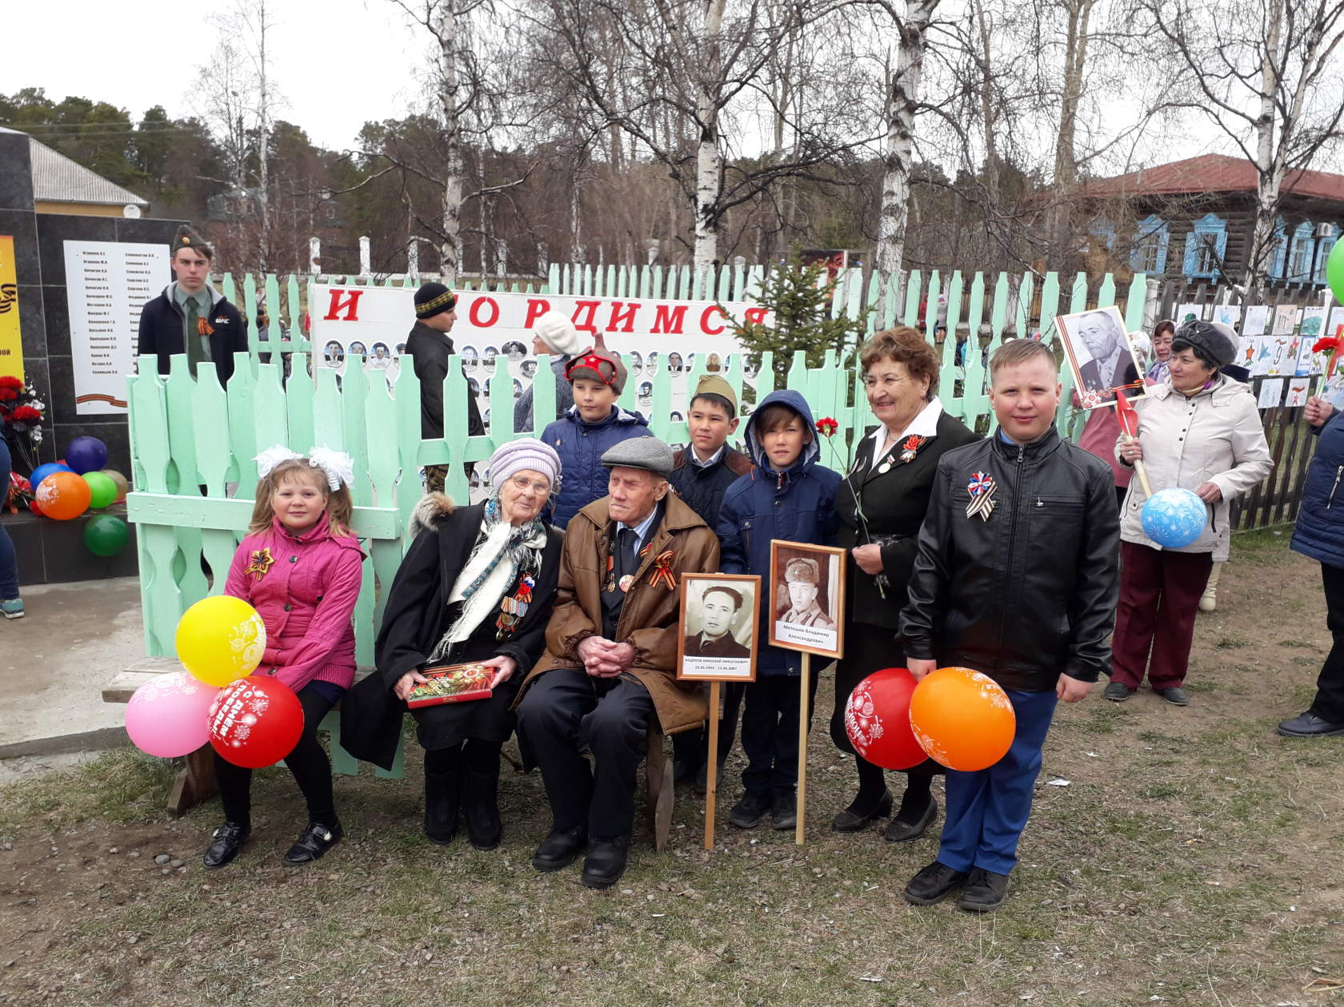

Slide 18
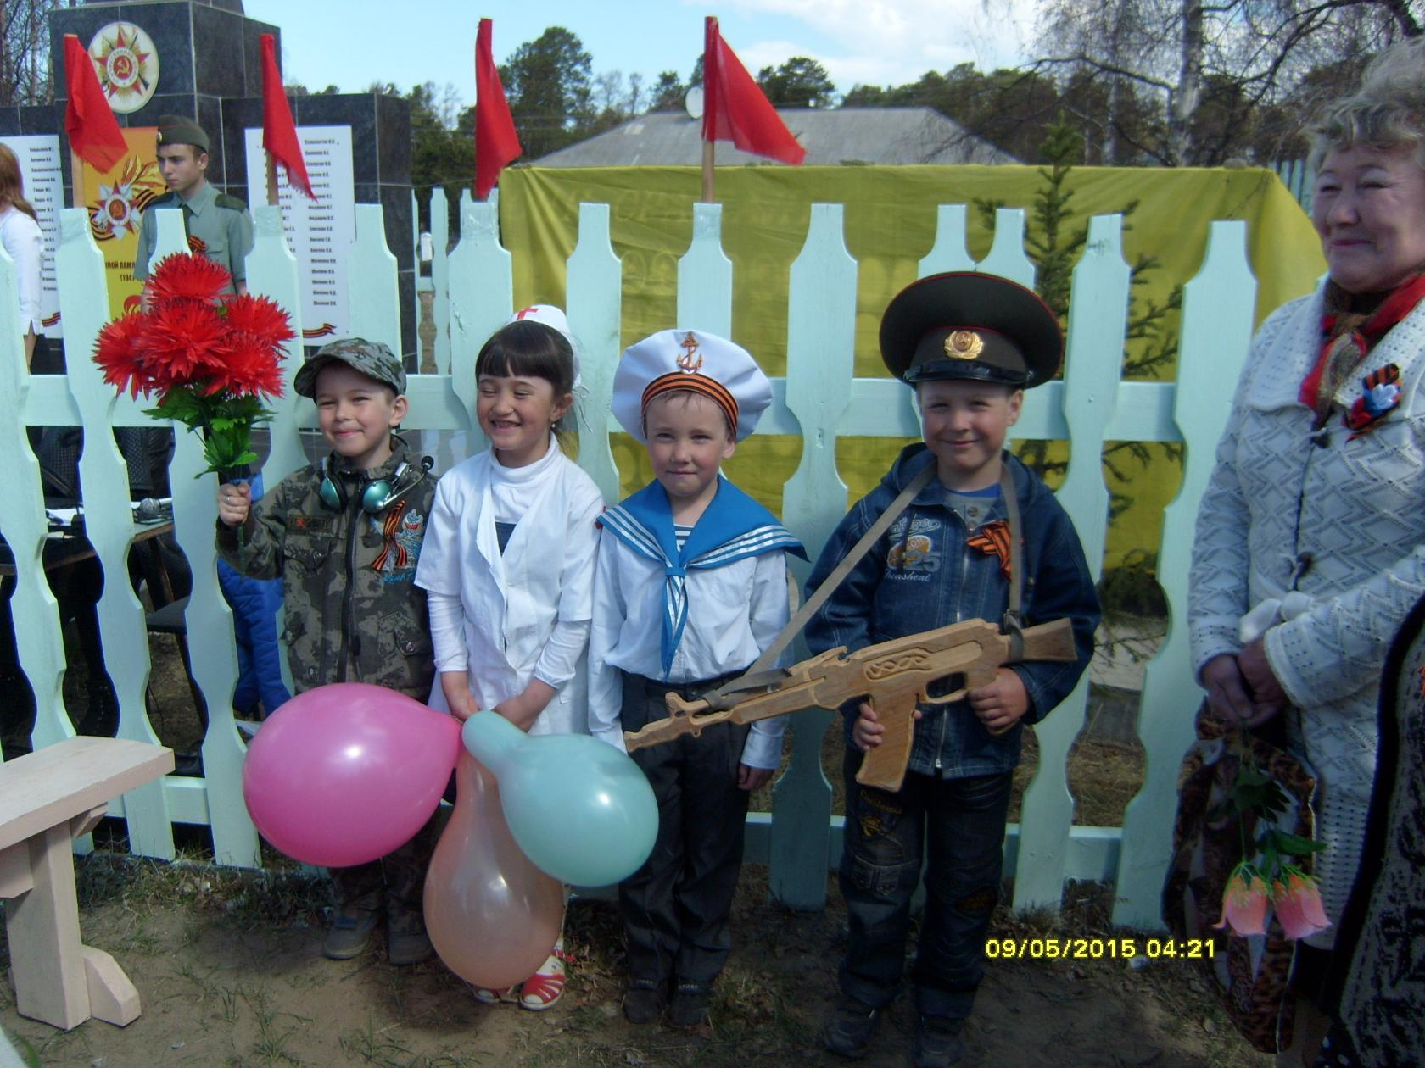

Slide 19
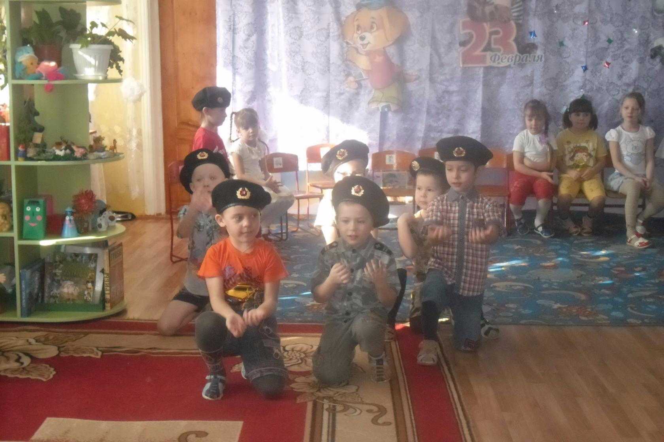

Slide 20
Цикл занятий:
«Война глазами ребенка»
«Песни тех времен»
«Плакаты войны»
«Как началась война
«Память о войне давно седая – нам детей-героев не забыть»
«23 февраля – День защитника Отечества»
«Партизанское движение»
«Пионеры-герои»
«Великие подвиги»
«Памятники и обелиски в честь воинов-освободителей»
«Священный праздник День Победы»

Slide 21
Результаты реализации проекта:
Разработанный и реализованный проект «Мы- наследники Победы» по повышению уровня познавательного интереса в рамках патриотического воспитанности дошкольников в повседневной жизни и на занятиях показал свою эффективность:
Созданы благоприятные условия для саморазвития ребенка, проявления его творческой деятельности. Пополнился мини музей группы, подобран обширный иллюстративный материал, пополнилась игротека группы новыми атрибутами к сюжетно-ролевым играм;
Положительная динамика в формировании представлений о истории страны и города в годы ВОВ (результаты наблюдения за ходом экскурсии детей старшей группы в мини музей);
У детей наступило понимание значения подвига советских солдат в годы ВОВ (результаты анкетирования родителей);
Пополнилась методическая копилка ДОУ материалом по ознакомлению с окружающим миром;
Повысилась активность родителей в патриотическом воспитании в семье.

